Slide 1
프로그래밍언어활용(2) 과제
Java Report 6주차
소프트웨어융합과_코딩전공
2301111_김진용

Slide 2
Report 1
문제 분석
Interface
Final int Num_count // 로또 6자리 저장 공간
int[] getNum() // 6자리 무작위 추첨
Void printNum(int[] result) // 출력문
Process
1~ 45까지의 숫자중 랜덤으로 6자리를 추출 및 저장
추출된 숫자를 저장공간에 저장
Output
Lotto 번호 : num1 num2 num3 num4 num5 num6

Slide 3
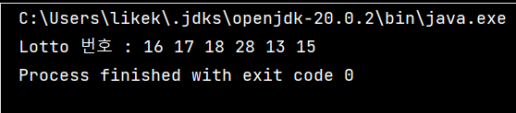
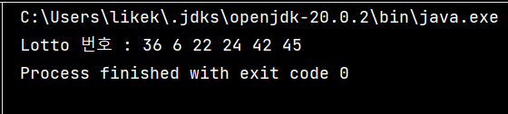
Report 1
Lotto Interface
Process Class
실행화면
public interface Lotto { final int Num_count = 6; public int[] getNum(); public void printNum(int[] result); }
import java.util.HashSet; import java.util.Random; import java.util.Set; public class Process implements Lotto{ @Override public int[] getNum() { Set<Integer> ran_num = new HashSet<>(); Random random = new Random(); while (ran_num.size() < Num_count) { int num = random.nextInt(45) + 1; ran_num.add(num); } int[] result = new int[Num_count]; int index = 0; for (int num : ran_num) { result[index++] = num; } return result; } @Override public void printNum(int[] result) { System.out.print("Lotto 번호 : "); for (int num : result) { System.out.print(num + " "); } } }
Main Class
public class Main { public static void main(String[] args) { Process process = new Process(); int[] num = process.getNum(); process.printNum(num); } }

Slide 4
Report 2
문제 분석
Interface
String university = “경복대학교”
Abstract void learn // 수업명
Abstract void work // 직업
Process
저장된 데이터들을 불러와 출력
Output
Name은(는) university major에서 learn 공부를 열심히 하여 work가 되었습니다.

Slide 5
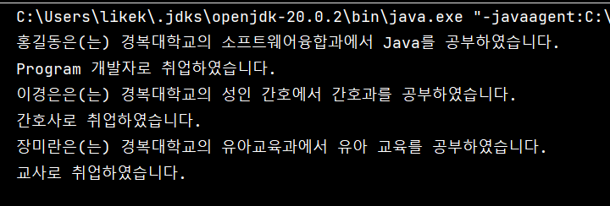
Report 2
Interface
Process Class
실행화면
public interface Interface { String university = "경복대학교"; abstract void learn(String subject); abstract void work(String job); }
import java.util.Scanner; public class Process implements Interface{ private String name; private String major; public Process(String name, String major) { this.name = name; this.major = major; } @Override public void learn(String subject) { System.out.printf("%s은(는) %s의 %s에서 %s를 공부하였습니다.\n", name, university, major, subject); } @Override public void work(String job) { System.out.printf("%s로 취업하였습니다.\n", job); } }
Main Class
public class Main { public static void main(String[] args) { Process process = new Process("홍길동", "소프트웨어융합과"); process.learn("Java"); process.work("Program 개발자"); process = new Process("이경은", "성인 간호"); process.learn("간호과"); process.work("간호사"); process = new Process("장미란", "유아교육과"); process.learn("유아 교육"); process.work("교사"); } }

Slide 6
Report 3
문제 분석
Interface
Void input() // 입력문
Void printArea // 출력문
Process
사각형 : 가로 x 세로
삼각형 : (밑변 x 높이) / 2
Output
사각형의 넓이 :
삼각형의 넓이 :

Slide 7
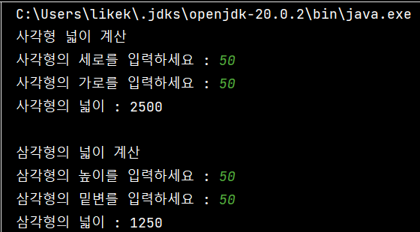
Report 3
Interface
Trianggle Class
Main Class
실행화면
public interface Interface { void input(); void printArea(); }
import java.util.Scanner; public class Trianggle implements Interface{ private int height, width; @Override public void input() { Scanner kb =new Scanner(System.in); System.out.print("삼각형의 높이를 입력하세요 : "); height = kb.nextInt(); System.out.print("삼각형의 밑변를 입력하세요 : "); width = kb.nextInt(); } @Override public void printArea() { int area = (height * width) / 2; System.out.printf("삼각형의 넓이 : %d", area); } }
public class Main { public static void main(String[] args) { Square square = new Square(); Trianggle trianggle = new Trianggle(); System.out.println("사각형 넓이 계산"); square.input(); square.printArea(); System.out.println(); System.out.println("\n삼각형의 넓이 계산"); trianggle.input(); trianggle.printArea(); } }
Square Class
import java.util.Scanner; public class Square implements Interface{ private int height, width; @Override public void input() { Scanner kb =new Scanner(System.in); System.out.print("사각형의 세로를 입력하세요 : "); height = kb.nextInt(); System.out.print("사각형의 가로를 입력하세요 : "); width = kb.nextInt(); } @Override public void printArea() { int area = height * width; System.out.printf("사각형의 넓이 : %d", area); } }

